Slide 1







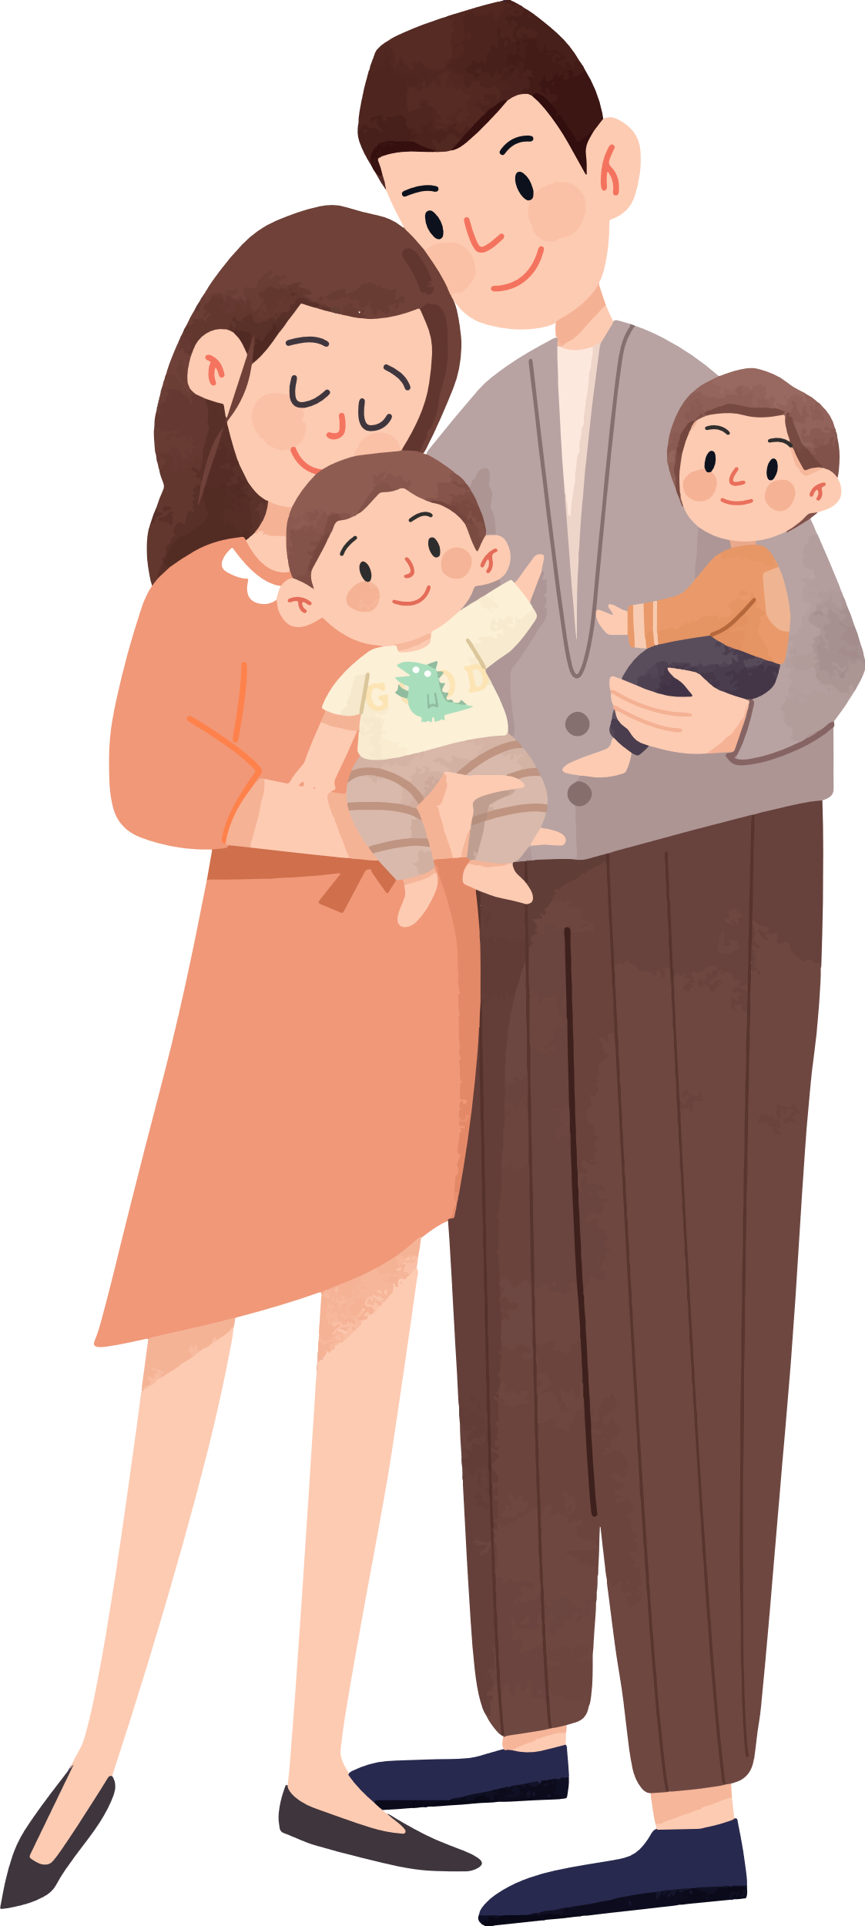





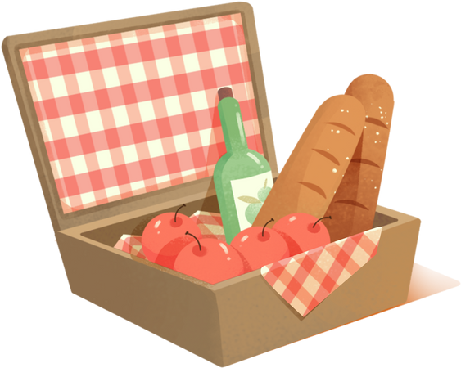
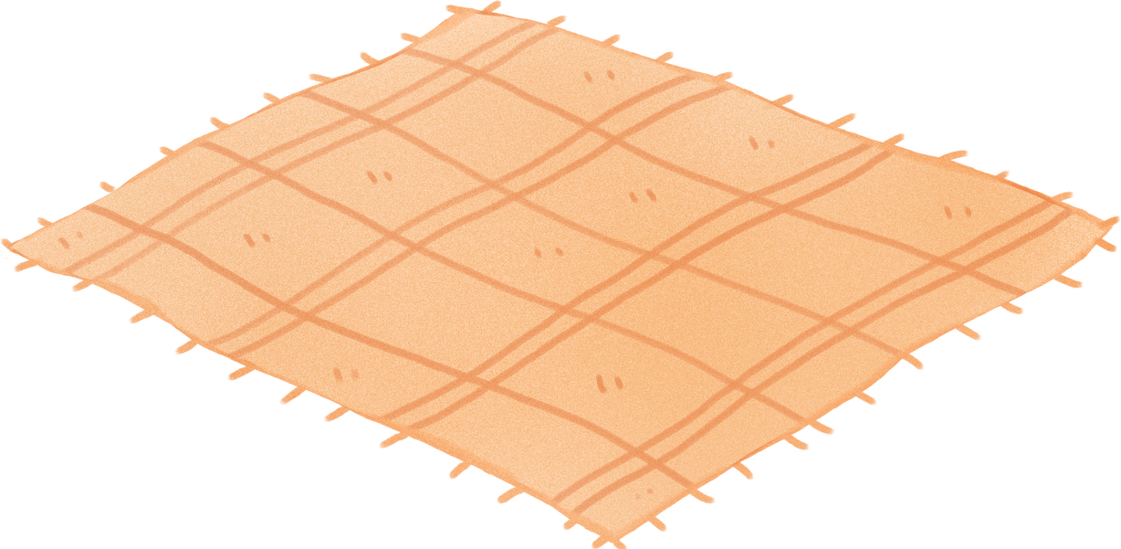




Slide 2






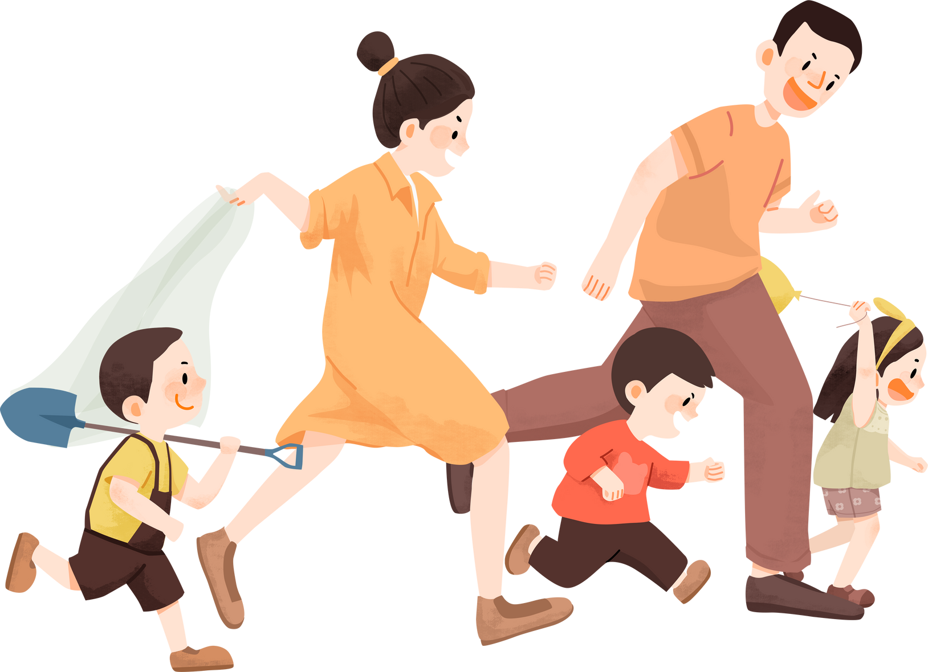





Slide 3

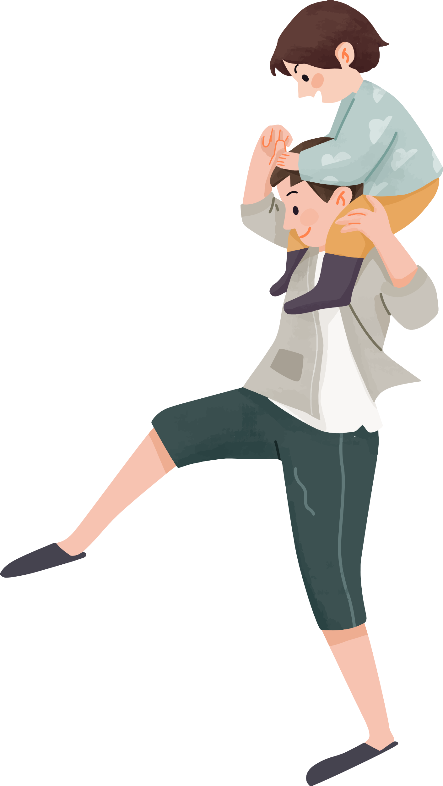

1. Kể tên một số thành viên trong gia đình
bên nội, bên ngoại

Slide 4
Em hãy kể tên một số thành viên trong gia đình bên nội, bên ngoại của em ?
Ông nội, bà nội
Bên nội
Bác trai, bác gái
Anh họ, chị họ

Slide 5
Ông ngoại, bà ngoại
Bên ngoại
Dì, chú
Anh họ, chị họ

Slide 6
Có nơi gọi bố mẹ bằng ba - má, có nơi lại gọi là cha – mẹ; có nơi gọi là thầy-u
Việc xưng hô trong gia đình dòng họ tuỳ thuộc vào mỗi vùng miền
Vì vậy chúng ta xưng hô theo địa phương của mình sao cho phù hợp và lễ phép.

Slide 7


Slide 8
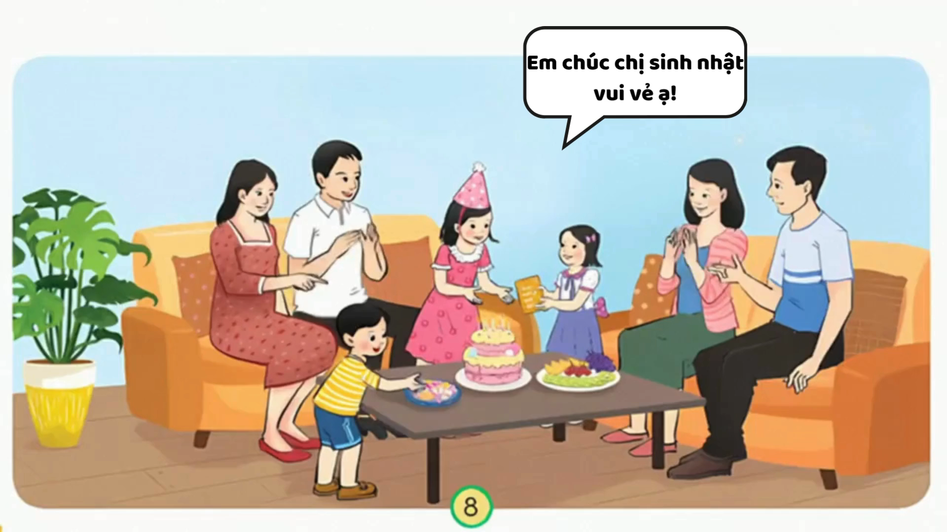

Slide 9
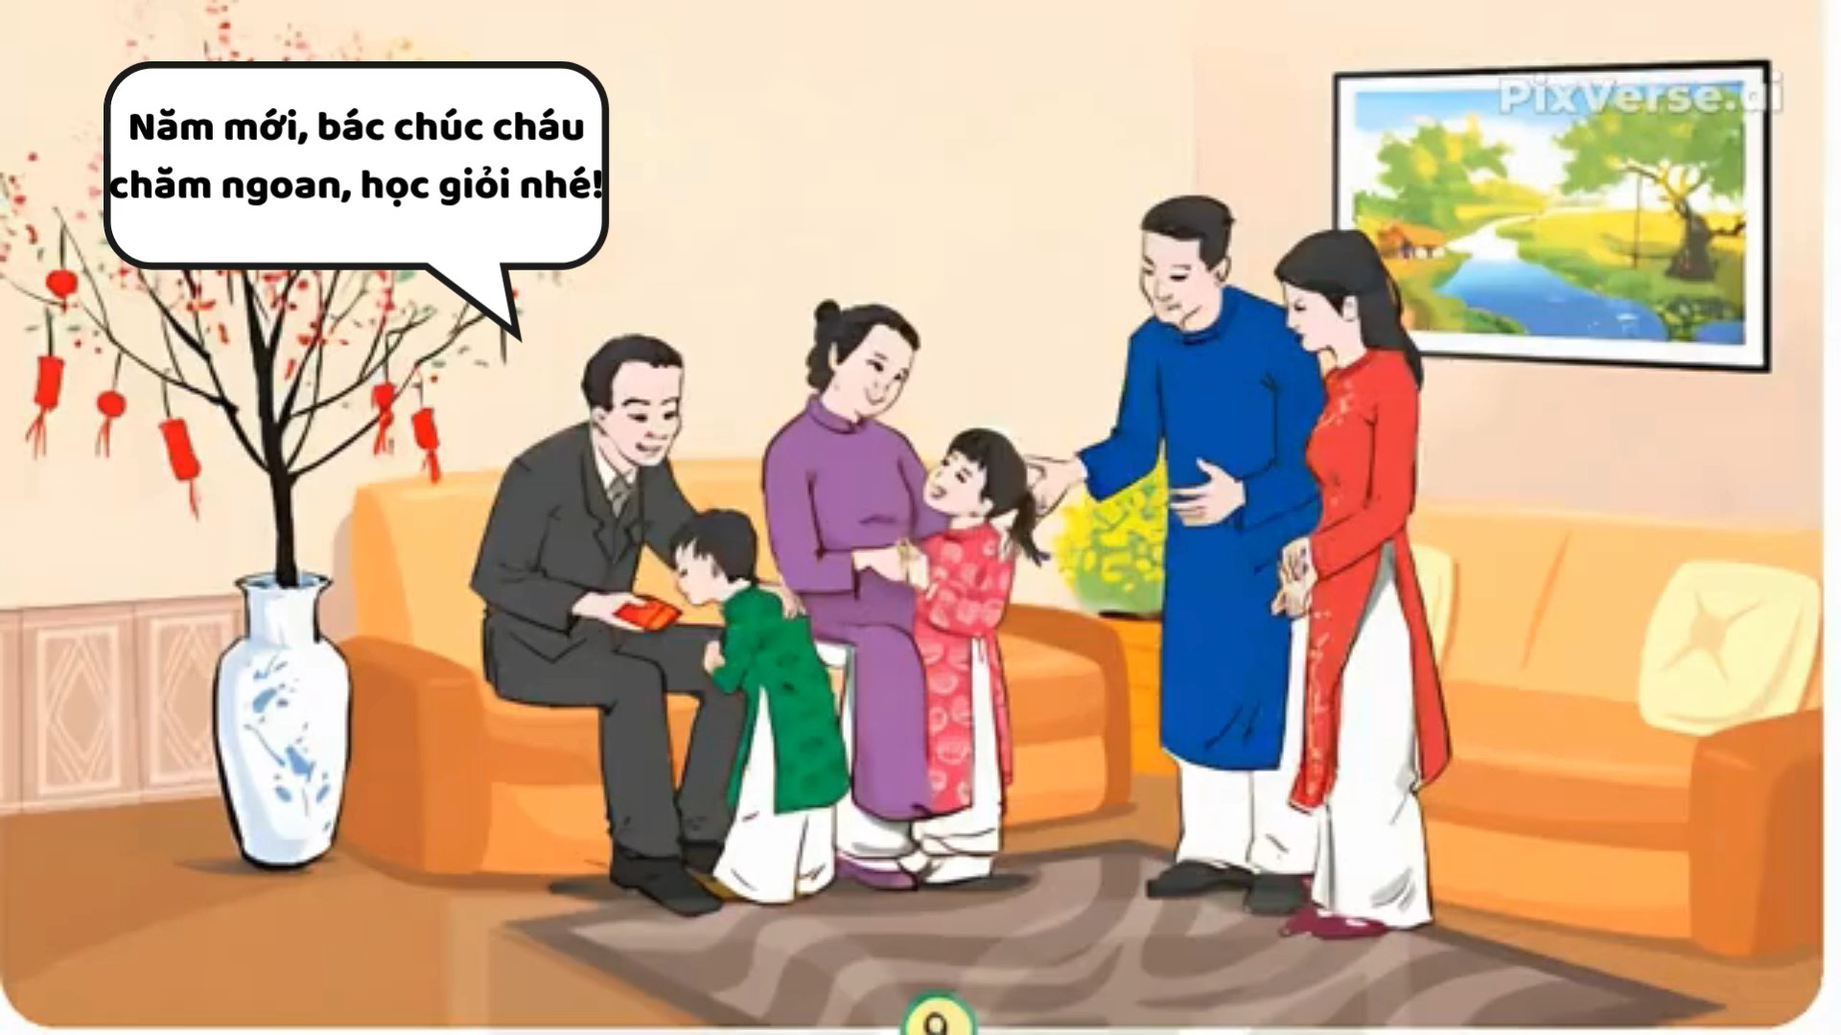

Slide 10


Slide 11

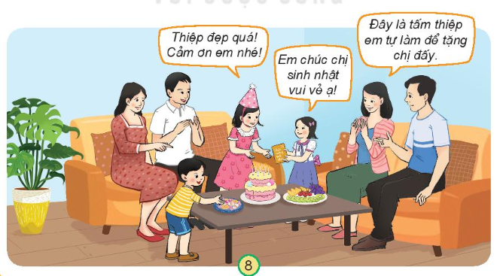
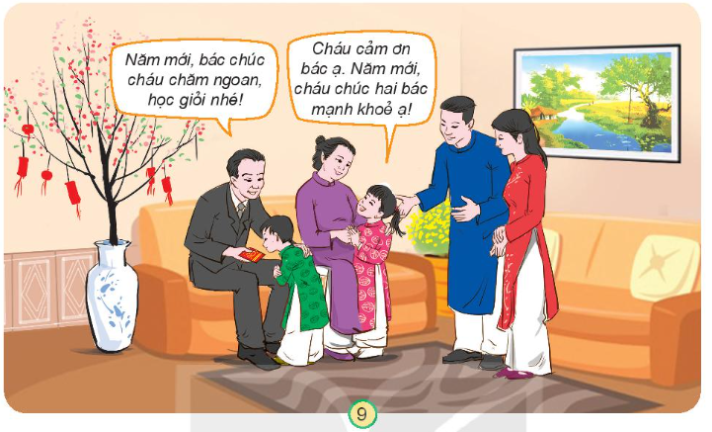
Quan sát tranh và trả lời câu hỏi

Slide 12
3. Nêu việc mình làm thể hiện tình cảm với gia đình, họ hàng.

Slide 13

Em thường làm gì để thể hiện tình cảm của mình đối với họ hàng?

Slide 14











Notes:
Slide HS trình bày

Slide 15
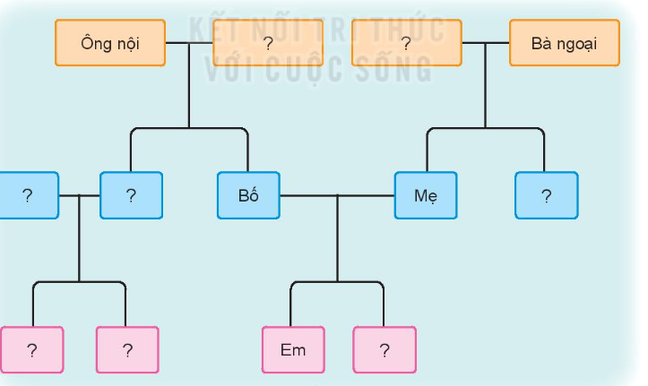
Viết cách xưng hô hoặc dán ảnh các thành viên trong gia đình thuộc họ hàng bên nội, bên ngoại của em theo sơ đồ gợi ý dưới đây:

